Slide 1




Etude du raccordement du parc des adhérents à la FOPH aux réseaux de chaleur urbains
En partenariat avec :

Slide 2

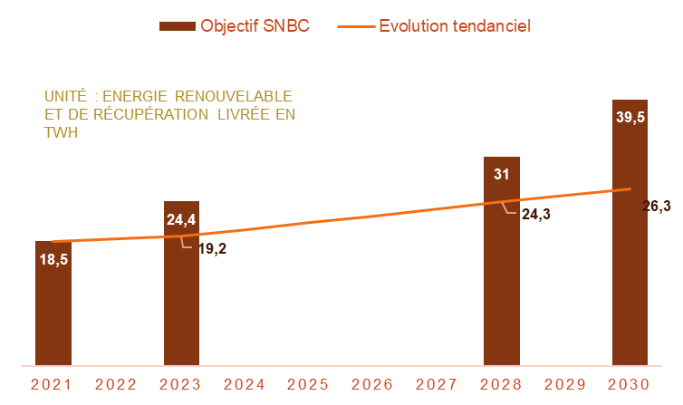

Etat des lieux des réseaux de chaleur
Nombre de réseaux de chaleur en France en 2021
833
29,8 TWh
Quantité de chaleur livrée (3% de la consommation du secteur résidentiel) dont 18,5 TWh d’ENR&R
Objectif SNBC 2030 : plus que doubler la quantité ENR&R livrée par rapport à 2021.
Source : SNCU FEDENE 2022, SNBC
Avec 1 600 projets de création ou d’extension de réseaux possibles en France, le potentiel de développement est très élevé, notamment dans les villes moyennes pour lesquelles il n’existe actuellement aucun réseau.
Selon l’étude ERESE / Carbone 4, les adhérents à la FOPH doivent raccorder environ 200 000 logements pour s’aligner à ces objectifs.

Slide 3
Objectifs
02.
Identifier le potentiel de raccordement des logements des offices et des SEM aux réseaux de chaleur.
01.
Préciser l’état des lieux du marché de la chaleur et du parc des adhérents FOPH vis-à-vis des réseaux de chaleur urbains
03.
Eclairer sur les capacités, les freins à lever et les opportunités, actuelles et futures, de raccordement aux réseaux de chaleur urbains.

Slide 4


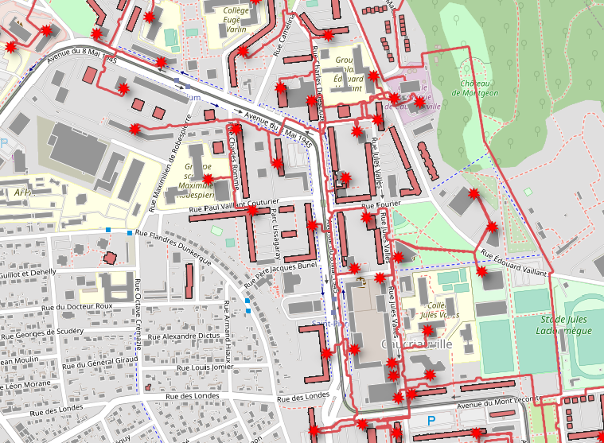






Croisement des données du parc social et des réseaux
Récupération et traitement de données à la granularité du logement, de la sous station et du tracé réseau
Enrichissement du RPLS avec les données disponibles en opendata, croisement spatial avec les données relatives aux réseaux de chaleur
RPLS

Slide 5
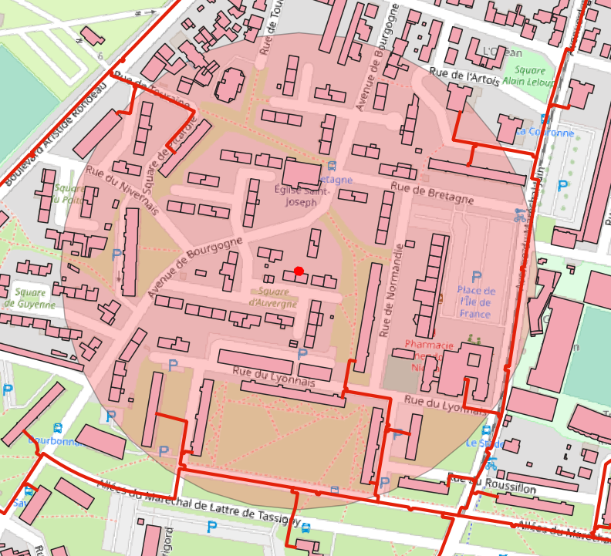
Croisement des données du parc social et des réseaux
Elaboration d’un scoring multidimensionnel pour qualifier les potentiels de raccordement aux réseaux de chaleur
Identification, calcul ou modélisation à l’échelle des bâtiments des variables à combiner, dont :
  Distance aux réseaux existants
  Nombre de logements raccordables
  Contenu CO2 des réseaux
  Taux de raccordement par bailleur
  Zonage de développement prioritaire
  Impact du raccordement sur les factures
  Opportunités techniques et architecturales
  Potentiel de création de nouveaux réseaux

Slide 6
Etat des lieux 2021 du parc des adhérents
2,1 millions
1,35 million
Logements appartenant aux adhérents à la FOPH
Nombre de logements dont les données ont été consolidées pour s’approcher des étiquettes « nouveau DPE » (Source : DPE ADEME et Modèle Energies Demain/POUGET Consultants)
18% de logements en étiquettes E, F ou G selon l’estimation POUGET Consultants / Energies Demain (contre 19% dans l’estimation de l’étude ERESE / Carbone 4)
Répartition des logements des adhérents à la FOPH par étiquette DPE 2021. (DPE ADEME, RPLS 2021 & Modèle Energies Demain/POUGET Consultants)

Slide 7
Etat des lieux 2021 du parc des adhérents
Les données se basent sur les 1,35 million de logements dont l’étiquette « nouveau DPE » a été estimée. La répartition en pourcentage ne représente donc pas celle de l’ensemble du parc des adhérents (avec notamment une surreprésentation des bâtiments raccordés au chauffage urbain ici).
Répartition des logements des adhérents à la FOPH par étiquette DPE 2021 selon l’énergie de chauffage majoritaire. (DPE ADEME, RPLS 2021 & Modèle Energies Demain/POUGET Consultants)
Répartition des logements des adhérents à la FOPH par étiquette DPE 2021 selon la période de construction (DPE ADEME, RPLS 2021 & Modèle Energies Demain/POUGET Consultants)

Slide 8
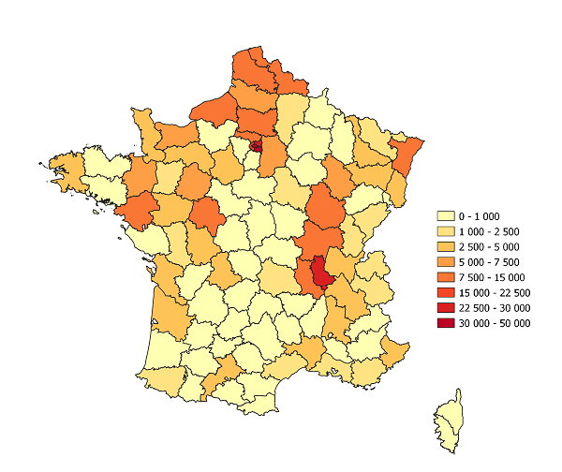
Etat des lieux 2021 du raccordement du parc des adhérents
Part des logements du parc des adhérents à la FOPH raccordés à un réseau de chaleur
Pourcentage de logements du parc social raccordés à un réseau de chaleur
19%
17%
408 000
logements
823 058 logements
Répartition du 1,3 million de logements des adhérents selon leur étiquette DPE 2021 (source : modèle Energies Demain/POUGET Consultants)
Nombre de logements (adhérents FOPH) raccordés
aux réseaux de chaleur (source : modèle Energies Demain)

Slide 9
Compétitivité économique du prix de vente de la chaleur
L’augmentation du coût des énergies fossiles et notamment du gaz rend plus compétitive à terme la chaleur issue des réseaux. Les réseaux vertueux présentent par ailleurs une plus faible volatilité que le gaz ou l’électricité.
Prix de vente moyen du gaz et des réseaux de chaleur incluant l’abonnement (R2) (source : AMORCE 2022 – SDES 2023)
Il reste qu’il existe une très forte variabilité des prix de vente de chaleurs en fonction des caractéristiques du réseau et des contrats de gestion associés.
Exemple de prix de vente de la chaleur pour différents réseaux (source : POUGET Consultants)
R1 : facturation de la production, la distribution et la fourniture de l’énergie
R2 : charges fixes d’exploitation du réseau par le gestionnaire

Slide 10
Accompagnement et aides financières mobilisables actuellement
Eco-prêt Logement Social (Eco-PLS) lors d’un raccordement dans le cadre d’une rénovation
        Pour les bâtiments en classe D ou plus initialement et des travaux amenant 40 % de gain énergétique au minimal.
Prêt Transformation Écologique – Énergies renouvelables et réseau de chaleur
        Objet : financer des projets de long terme concourant à la réalisation de projets de production, stockage ou distribution d’énergie renouvelable ;
        Conditionnalités : Réseau de chaleur dont au moins 60 % de l'énergie produite est issue de source renouvelable ou de récupération.
Notes:
Manque de mode de financement quand on sort de ces dispositifs.

Slide 11
Accompagnement et aides financières mobilisables actuellement
Coup de pouce « Chauffage des bâtiments résidentiels collectifs et tertiaires »
12 000 000 kWhc (soit 92 280 euros*) Pour un bâtiment de moins de 125 logements
77 000 × Nombre de logements du bâtiment + 2 300 000 kWhc
(Soit 592 x Nombre de logements du bâtiment + 17 700 euros*)
Pour un bâtiment de plus de 125 logements
*Cours du MWhc Spot de CEE classique en février 2023 (Source : C2E Market)
Dispositif des Certificats d’Économies d’Énergie (CEE), mobilisable entre fin 2022 et fin 2025.
Disponible sur une temporalité difficilement compatible avec la mise en place d’une stratégie patrimoniale.
Notes:
Manque de mode de financement quand on sort de ces dispositifs.

Slide 12
Potentiel de raccordement à un réseau existant
Potentiel | Distance au réseau de chaleur existant | Nombre de logements par bâtiment | Système de chauffage | Etiquette DPE du bâtiment | Nombre de logements (adhérents à la FOPH) | Freins à lever
Fort | < 150m | > 30 | Chaudière collective | D ou plus | 77 000 | Pas de freins particuliers

Slide 13
Potentiel de raccordement à un réseau existant
Potentiel | Distance au réseau de chaleur existant | Nombre de logements par bâtiment | Système de chauffage | Etiquette DPE du bâtiment | Nombre de logements (adhérents à la FOPH) | Freins à lever
Fort | < 150m | > 30 | Chaudière collective | D ou plus | 77 000 | Pas de freins particuliers
Moyen | < 150m | > 30 | Gaz individuel | D ou plus | 42 000 | Coûts des travaux importants à la charge du bailleur
 | < 150m | > 30 | Chaudière collective | A, B ou C | 16 000 | Risque d’augmentation des charges locatives
 | 150m - 500m | 15 - 30 | Chaudière collective | D ou plus | 58 000 | Rentabilité plus faible pour le gestionnaire si bâtiment seul. Enjeu de mutualisation
Ou

Slide 14
Potentiel lié à l’extension/création d’un réseau
Potentiel fort de raccordement à un réseau à créer ou à étendre
Le bâtiment est situé dans une commune présentant un gisement important (au moins 5 GWh)
160 000
Le nombre de logements du bâtiment est supérieur à 30
Le système de chauffage actuel est une chaudière collective existante et le bâtiment est en étiquette D ou plus
Nombre de logements des adhérents à la FOPH concernés
Potentiel important (338 000 logements pour l’ensemble du parc social) qui reste prospectif.
La confirmation de ce potentiel passera par une communication accrue entre les organismes Hlm et les collectivités territoriales & gestionnaires.
Bien que la compétence légale soit portée par la collectivité territoriale, les organismes Hlm peuvent être acteurs du développement des réseaux sur leurs territoires, par le déploiement des réseaux privés notamment.

Slide 15
Données clés de l’étude
Répartition des logements des adhérents à la FOPH selon leur situation vis-à-vis d’un raccordement à un réseau de chaleur
A l’échelle du parc social, le potentiel total représente 748 000 logements.

Slide 16
Les actions à mettre en œuvre
Renforcer la collaboration entre les bailleurs sociaux adhérents et les collectivités territoriales et gestionnaires autour des réseaux de chaleur
      Communiquer sur le rôle que peut porter le secteur HLM dans le développement des réseaux.
      Demander une plus grande disponibilité et sous format open-data des documents relatifs aux réseaux de chaleur.
      Inciter les adhérents à récupérer ceux qui les concernent afin de les croiser avec leurs PSP et PMT.
Adapter l’accompagnement et les aides financières aux enjeux du raccordement
        Apporter un dispositif de financement (Coup de pouce CEE par exemple) pour le passage d’une production individuelle à une production collective en cas de raccordement à un réseau de chaleur vertueux.
        Prolonger le Coup de pouce « Chauffage des bâtiments résidentiels collectifs et tertiaires » au-delà de 2025, pour être en phase avec les stratégies patrimoniales.
Favoriser la mutualisation des raccordements
      Améliorer les échanges infra-régionaux entre bailleurs sociaux autour de ces sujets.
      Envisager la mutualisation à l’échelle du quartier avec les propriétaires tertiaires et les copropriétés.

